Slide 1
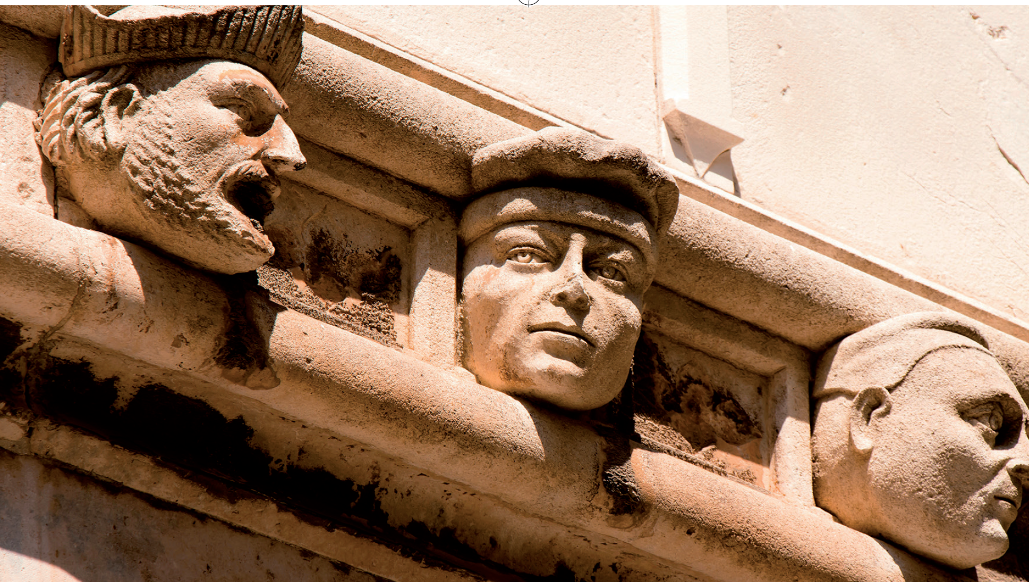


Slide 2
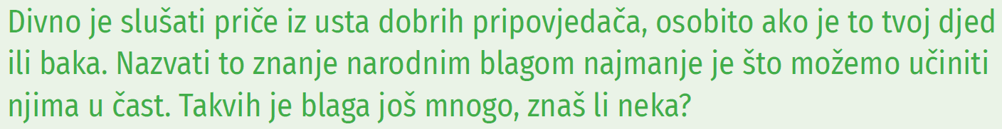

Slide 3
BAŠTINA
- sva imovina i sve ono što smo naslijedili od predaka.
PRIRODNA
- reljefni oblici, vode, biljni i životinjski svijet.
KULTURNA
- naslijeđena ostavština prošlih naraštaja koja ima umjetnički, povijesni, arheološki i znanstveni značaj.

Slide 4
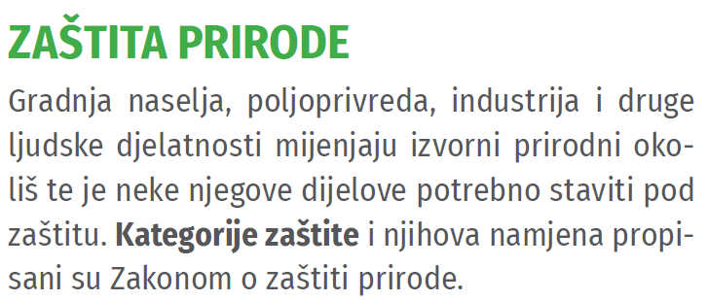
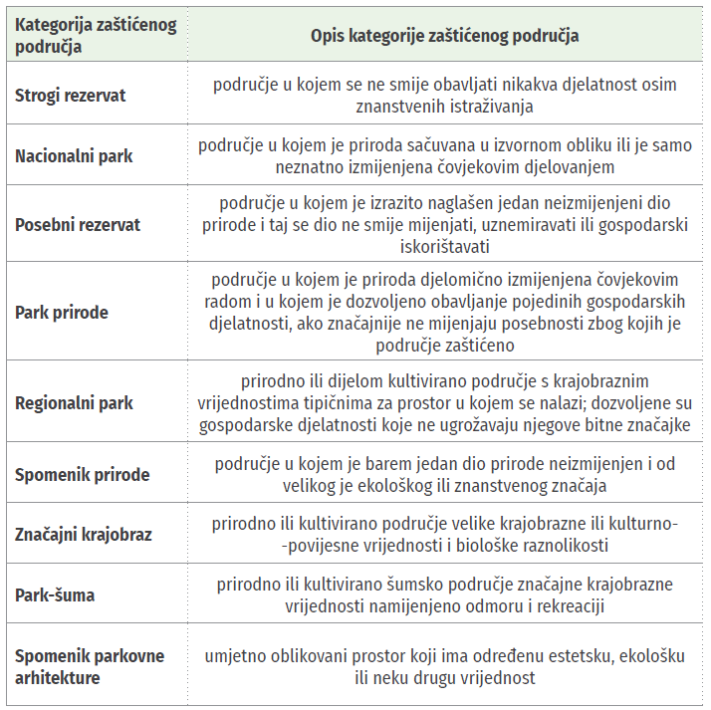
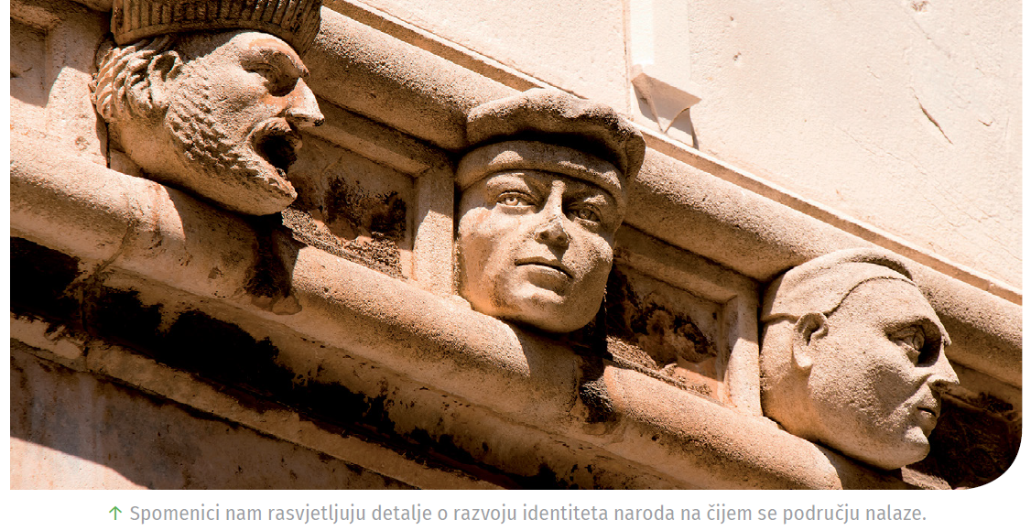

Slide 5
KULTURNA BAŠTINA
MATERIJALNA
- različiti predmeti i objekti
NEMATERIJALNA
- običaji, pjesme, vještine, gastronomija i sl.

Slide 6
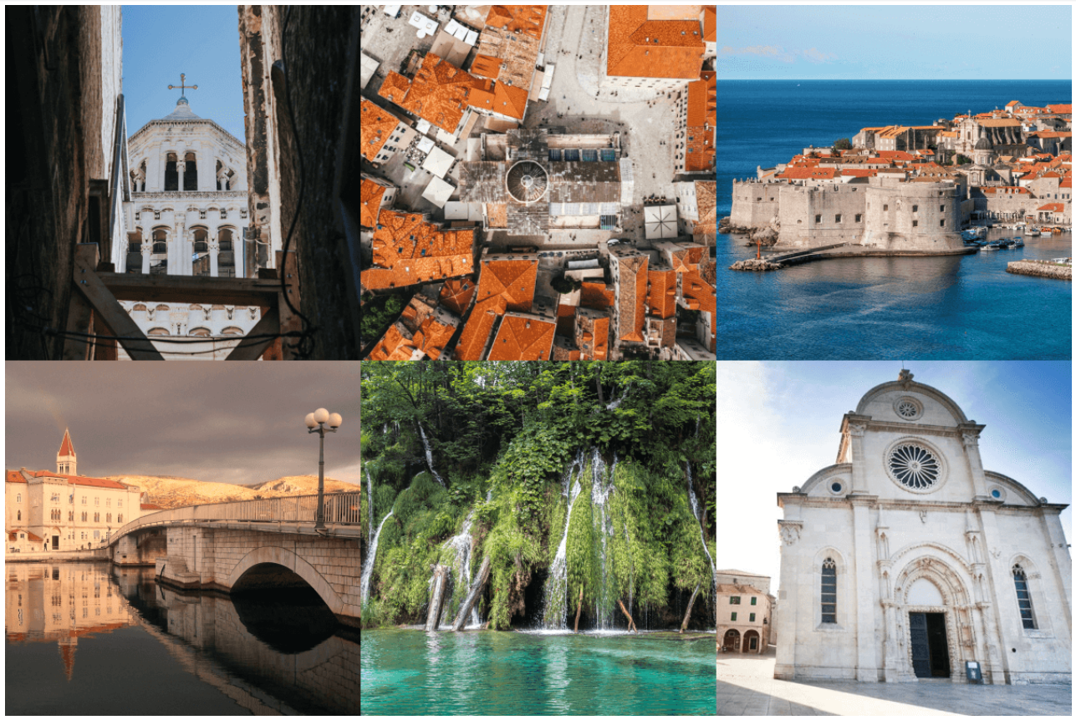

UNESCO
(United Nations Educational, Scientific and Cultural Organization)
Organizacija Ujedinjenim narodima zadužena za obrazovanje, znanost i kulturu.

Slide 7
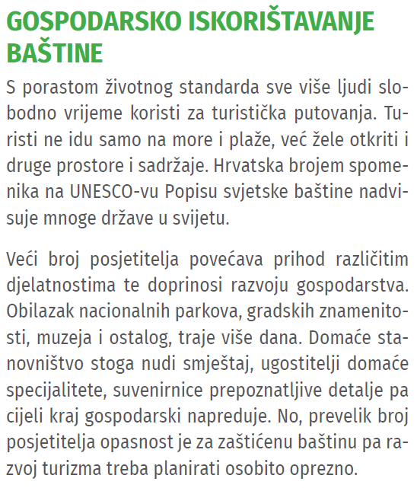
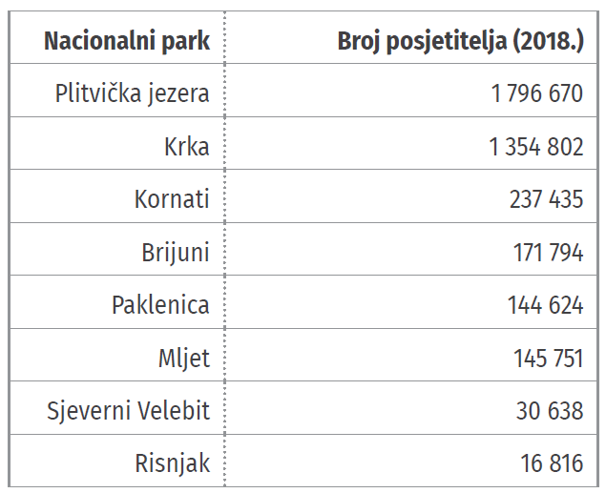
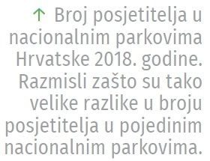

Slide 8
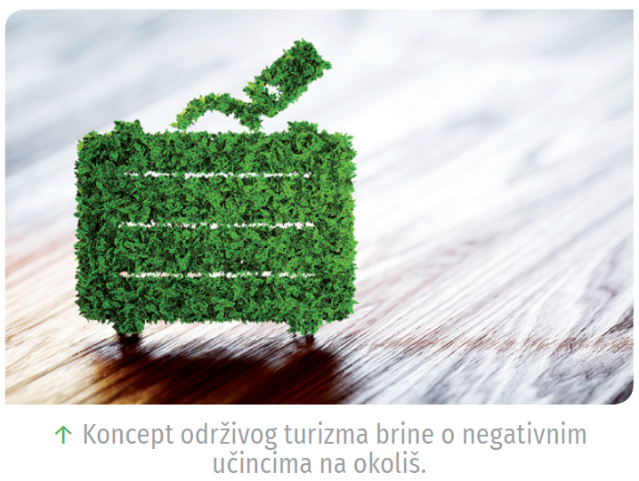
ODRŽIVI TURIZAM
brine o potrebama posjetitelja tako da njihov učinak na okoliš i destinaciju ne naruši postojeće stanje.
koristi prirodnu i kulturnu baštinu ne ugrožavajući njihovu zaštitu.
nema štetan utjecaj na okoliš i ekološke procese.
primjenjiv je u svim oblicima turizma.

Slide 9
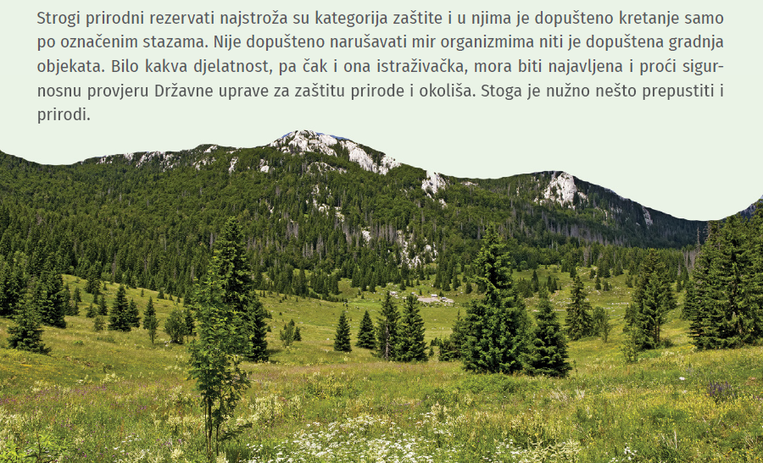

Slide 10

